Slide 1
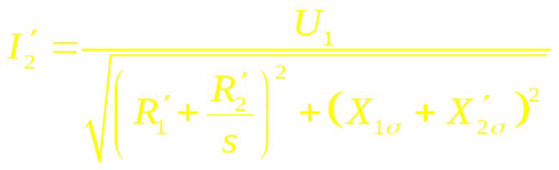
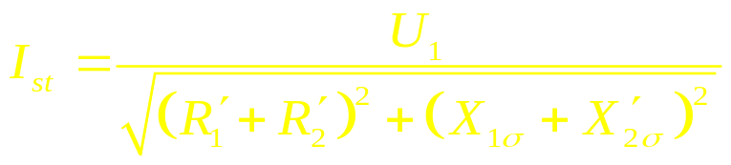

第 14 章 三相异步电动机的起动和速度调节
14－1 异步电动机的起动性能
一、异步电动机起动电流为什么较大？
起动过程是指电动机从静止到达正常工作转速的过程。
三相异步电动机的转子电流公式
起动时转子回路电阻值比额定时大为减小 ，导致起动电流 I_{st} 比额定电流 I_{N} 大得多，约为额定电流的 4～7 倍。
二、起动电流而起动转矩为什么不大？
尽管起动电流很大，但起动转矩并不大。
起动转矩不大的原因：
（1） 起动电流大，阻抗压降大，感应电势小，磁通Φ₁也小；
（2） 起动 时cos₂ 很小。以上二原因导致 T_{st}= (1 ～2) T_{N}

Slide 2
三、起动电流大会造成什么不良影响？
使电网电压降低而影响其它用电设备；
使得电动机过热而加速绝缘老化；
过大的电磁冲击力可能扭曲线圈端部。
起动方法有：笼形异步电动机的直接起动、笼形异步电动机的降压起动、绕线式异步电动机电枢回路串电阻起动等。

Slide 3
14－2 鼠笼式异步电动机的起动
一、什么是鼠笼式异步电动机直接起动 ？
利用闸刀或者接触器把电动机直接接到具有额定电压的电源上。
设备简单、操作方便，在供电变压器容量相对较大的情况下采用。
频繁起动电动机：电动机容量 / 供电变压器容量 < 20%时，允许直接起动；
不频繁起动电动机：电动机容量 / 供电变压器容量 < 30%时， 允许直接起动；
如果没有独立的供电变压器时，则限制电网电压降不能超过 5%。
K
M
3

Slide 4




二、什么是鼠笼式异步电动机降压起动 ？
若供电变压器的容量不够大时，就采取降压起动。由于转矩按照电压平方下降的，所以这种方法适合于对转矩要求不高的场合
降压起动方法主要有: （1）定子串电阻、电抗；（2）Y/Δ起动； （3）自耦变压器降压起动。
U_{N}
U_{N}
K₁
K₁
R
X
K₂
K₂
M
M
3
3

Slide 5
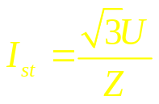

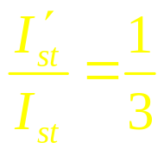
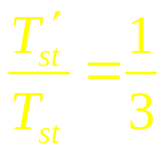

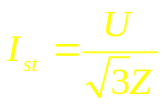






星-三角（Y/D）起动适合于正常运行为 D 接法的电动机。
U_{N}
Δ 接法的起动电流
K₁
b
a
c
Y 接法的起动电流
K₂

Slide 6







自耦变压器起动
自耦变器有不同的降压抽头，k = 0.73, 0.64, 0.55 以备选择。
M
3
图 自耦变压器降压起动

Slide 7

























14-3 绕线式异步电动机的起动
降压起动在限制起动电流的同时，大大降低了起动转矩。在需要较大起动转矩的应用场合，人们不得不选择价格昂贵的绕线式异步电动机。
绕线式异步电动机的特点是可以在转子回路中接入附加电阻，以改善其起动和调速性能。
一、串入起动变阻器起动
3M

Slide 8



二、转子绕组串频敏变阻器起动
实质上是一台只有初级绕组而且铁心损耗较大的三相变压器。铁耗大就相当于R_{m}大。而铁耗与磁通的频率（f₂ = sf₁）的1.3次方成正比。开始起动时，s 较大，故 f₂ 较大，R_{m}也较大；随着起动过程的进行，s 逐渐变小，所以f₂ 变小，所以 R_{m}变小。
起动完毕后，将转子回路短路。
频敏变阻器相当于一种无触点变阻器，结构简单，成本低，所以应用较为广泛。

Slide 9
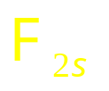

14-4 深槽式和双笼式异步电动机
一、通过转子槽形改善起动性能的原理是什么？
增大转子电阻可以提高起动转矩，但同时增大了转子铜耗，导致电动机效率降低。
可以利用集肤效应原理设计出起动时转子电阻较大而正常运转时转子电阻不大的三相笼型异步电动机。
导体中通交变电流时，各部分的漏磁链不同，底部漏磁链最大，顶部磁链最小，电流被大多被挤到顶部，这就是所谓的集肤效应。
充分利用集肤效应，可以设计出改善起动性能而不影响运行性能的笼型异步电动机。

Slide 10





二、深槽式和双笼式电动机如何改善改善起动性能
起动时，转子频率高，电流被挤到转子导体（或者上笼）表面，相当于增大了转子电阻，起到了限流和增矩的作用。
随着起动过程的进行，转子频率越来越低，集肤效应减弱，电流分布趋于均匀，相当于导体电阻逐渐减小。
起动结束后，集肤效应基本消失，电机正常运转。

Slide 11
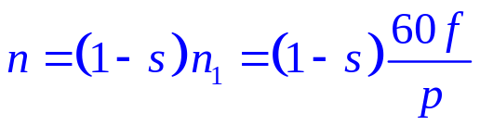
14-5 异步电动机的调速方法概述
异步电动机简单、坚固、维修方便、制造容易，大量用于拖动转速基本不变的机械。
在实际应用中，许多机械需要调速，如车床、电力机车、风机、水泵等。常用闸阀控制。
为了节能，则要求设法从电机本身出发进行电气调速。
异步电动机过去被认为调速性能不好。随着电力电子技术的发展，其调速问题已经基本解决，甚至可以做到优于直流电动机。
剩余的问题是降低成本、实际应用。
异步电动机有哪些调速方法？
异步电动机调速方法有：
(1) 变极调速； (2) 变频调速； (3) 变滑差调速。
(1) (2) 适合于鼠笼式异步电动机，(3) 用于绕线式异步电动机。

Slide 12


14-6 异步电动机的变极调速
一、什么是变极调速？
通过改变定子绕组的极数，达到改变电动机转速的调速方法称为变极调速。
改变定子绕组极对数的方法有：
（1）在定子上安放极对数不同的两套独立绕组。
（2）在定子上安放一套定子绕组可变极的绕组。(单绕组变极 )
（3）在定子上安放两套独立的可变极绕组。
变极调速优点：设备简单，运行可靠，机械特性较硬。缺点是调速不连续。
二、单绕组变极的原理是什么？

Slide 14














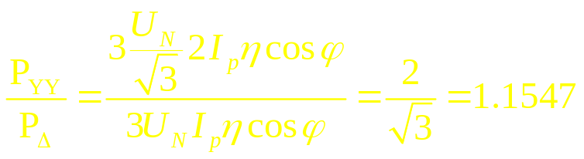
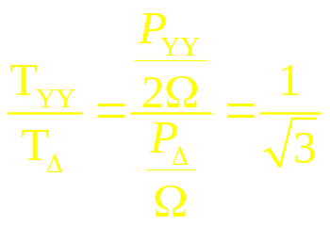
三、单绕组变极的同时为什么要改变相序？
少极时相序为A、B、C，即B滞后A 120°电角度。
倍极后，电角度加倍，B滞后A 240°电角度。相当于相序变为A、C、B了。
为了保持转向不变，在变极时必须改变相序。
四、D-YY变极调速电机为什么适合于驱动恒功率负载？

Slide 15

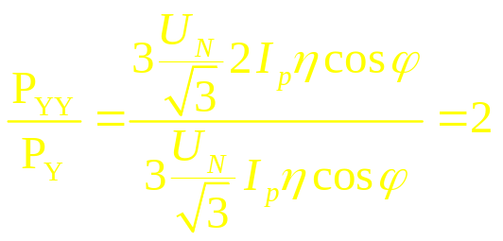
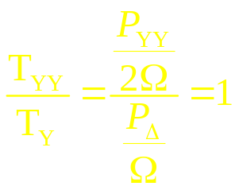
五、Y-YY变极调速电机为什么适合于驱动恒转矩负载？

Slide 16
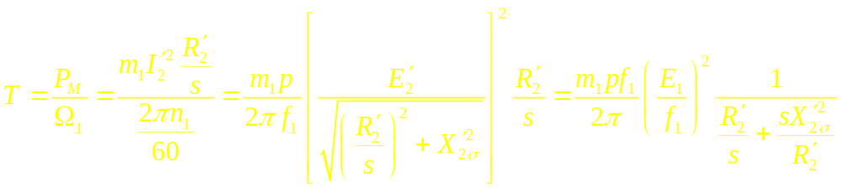
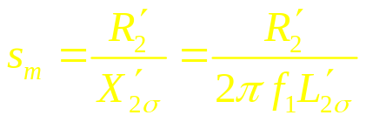
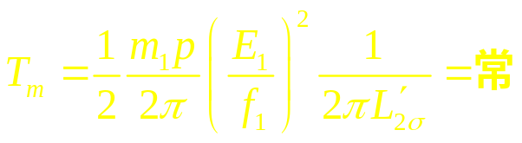






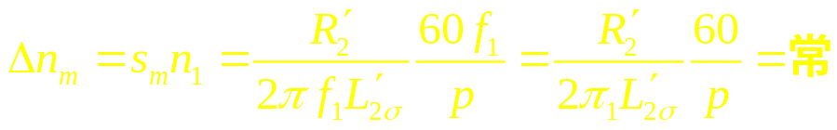




14-7 异步电动机的变频调速
一、从基频下调时应满足什么条件，调速特点是什么？
降低电源频率f₁时，如果电源电压U₁不变，则磁通量 Φ 会增大，使得电机过饱和，导致电流急剧增大。
因此在降低频率f₁时，必须同时降低电压U₁，以保持磁通Φ基本不变。
实际控制方法有两种，即（1）保持 E₁/ f₁＝常数（2）保持 U₁/ f₁= 常数。
恒转矩调速方式。

Slide 17
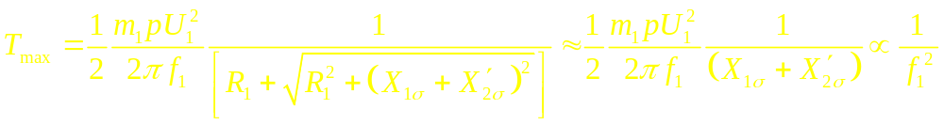
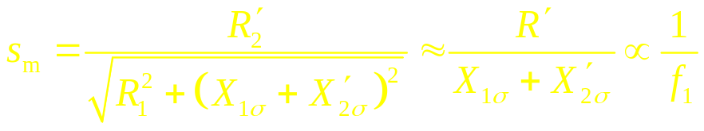
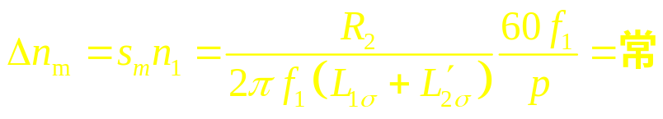








二、从基频上调时调速特点是什么？
提高频率f₁时，电源电压U₁不变，磁通量 Φ 会减小，相当于直流电动机的弱磁增速。
恒功率调速方式。

Slide 18









14-8 异步电动机调压调速
一、什么是异步电动机的调压调速？
异步电动机的电磁转矩与定子电压的平方成正比。改变定子电压，即可改变电动机拖动系统的动力转矩，达到改变转速的目的。
过去主要利用自耦变压器或者饱和电抗器串联在定子三相电路中来实现调压。
目前多采用晶闸管交流调压器串在定子三相电路中来实现。
调节变压器输出电压、电抗器励磁电流、晶闸管的导通角就可调节定子绕组电压。

Slide 19







二、异步电动机定子电压改变时机械特性如何改变？
电磁转矩和最大转矩随着与定子电压平方成正比。
出现最大转矩的转差率 s_{m} 保持不变。
驱动恒转矩负载时，调速范围小。普通异步电动机带恒转矩负载时不宜采用调压调速。
驱动泵类负载时，可以在较大范围内调节电动机转速，取得明显的节能效果。

Slide 20
14－9 绕线式转子异步电动机调速
一、 绕线异步电动机的转子串电阻调速
给绕线式异步电动机的转子回路串入调节电阻R_{tj}，其机械特性曲线M= f (s)形状将发生变化。最大转矩 M_{max} 的位置随所串电阻的增大而下移。
若电动机驱动恒转矩负载，本来工作于a 点，串入调节电阻R_{tj}后，工作点会移动到 b 点。由于a、b 点的电磁转矩相等，所以
串入电阻前后的两个稳态，电动机的阻抗没有发生变化，所以电流不变，转矩也不变。由于P_{M}=M Ω₁ ，所以电磁功率也保持不变。而总的机械功率P_{Ω}=MΩ 随着转速下降而减小。所减少的功率消耗在了调节电阻上。

Slide 21
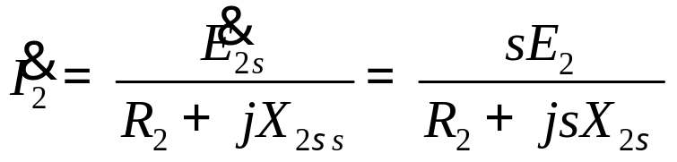
二、串级调速的原理是什么？
电动机的动力转矩——电磁转矩与转子电流大小有关，为了改变电磁转矩，可以通过给转子绕组串入电阻或者电势来改变转子电流，进而改变电磁转矩。
串入的电势 E_{d} 必须与转子电势 sE₂ 同相数同频率。
如果E_{d}与转子电势 sE₂反相，则接入电势瞬间，转子回路合成电势 Σ E₂ 减小，转子电流减小，电磁转矩减小，电机减速，转差率增大，合成电势、转子电流、电磁转矩反升，直到与负载转矩再次平衡。则电机在较低转速下又开始新的稳态运行。
如果E_{d}与转子电势 sE₂同相，则经过瞬态调整后，电机将在较高转速开始新的稳态运行。
由于转子电势的频率随着转速变化而变化，要获得和转子同频率的附加电势，往往需要一台辅助发电机，与异步电机的转子绕组相连接，装置较为复杂。

Slide 22
三、什么是可控硅串级调速系统？
将工频交流电通过变压器、可控整流器、逆变器变成与转子频率一样的电势接入转子绕组，实现串级调速。通过改变可控整流器触发角的大小，改变接入的附加电势大小。

Slide 23
作业：
P217：14-1；14-3；14-4；14-6；14-8
思考题：
P217： 14-10；14-13；14-14；14-16；14-18

Slide 24
第四单元 单相异步电动机
一、什么是单相异步电动机？
单相异步电动机是指只需要单相交流电源供电的异步电动机。其特点是结构简单，使用方便。广泛应用于家电、医疗、电动工具等设备中。
与同容量的三相异步电动机相比，它体积较大，运行性能稍差，仅适用于小容量电机。
单相异步电动机定子上通常有两套绕组( 主绕组m和辅绕组a ), 并在空间错开90电角度。转子结构与三相异步电动机相同。
二、单相异步电动机如何分类？
分析表明，单相绕组产生的是脉振磁场。尽管它可以分解为两个旋转磁场；但无法产生起动转矩。
要产生起动转矩，必须利用辅绕组。如果给主辅绕组通入相差90电角度的两相电流，则相当于两相电机，就会有起动转矩。
而单相电机采用的是单相电源，必须将单相电源设法分成相位不同的两路分别接入主辅绕组中，才能产生起动转矩，这称为分相。
根据不同的分相方法，可以把异步电动机分为：电阻分相起动、电容分相起动、电容运转、电容起动与运转、罩极电动机等不同的类别。

Slide 25





三、一相定子绕组通入一相交流电流时的产生怎样的磁场和机械特性？
一相绕组通一相电流，产生脉振磁势，可以分解成两个旋转磁势。
单独考虑每一个旋转磁势的作用时，与三相电机的作用一样，各有自己的机械特性。
两条机械特性曲线合成后对原点对称，在起动点合成转矩为零，也就是说没有起动转矩。
如果设法使它转起来，则转矩会逐渐增大，并能稳定运行。其转向由起动时转向决定。
理想空载转速小于同步转速。

Slide 26

四、两相定子绕组通两相交流电流时产生的磁场和机械特性是怎样的？
两相绕组通入两相交流电时，各自产生两个转向相反的旋转磁场。两个正向旋转磁场相位接近，互相加强；两个反向旋转磁场接近反相，互相削弱。
电机内部存在一个较强的正向旋转磁场和一个较弱的反向旋转磁场，其合成磁场为一个椭圆形的旋转磁场。
正反向旋转磁场强弱有别，对应机械特性不再对称，合成后具有一定的起动转矩。
两绕组的对称性和通过的电流的对称性越好，合成磁场就越接近圆形，起动转矩也就越大，理想的情况就是对称两相电机。

Slide 27
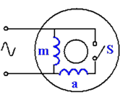
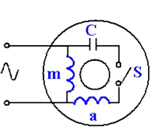


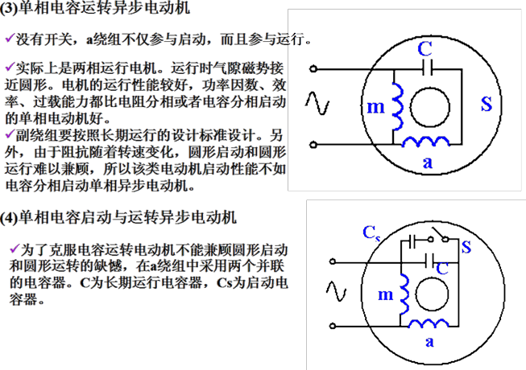
各类单相异步电动机
什么是单相电阻起动异步电动机？
什么是单相电容分相起动异步电动机？
什么是单相电容运转异步电动机？
什么是单相电容起动与运转异步电动机？
什么是罩极电机？

Slide 28
第五单元 异步电动机的异常运行
课题一 在非额定电压和非额定频率下的运行
非额定电压下运行
电动机额定电压下运行时，铁心总是处于接近饱和状态时。
电压变化时，饱和程度随之变化，将会引起励磁电流 I_{m}、功率因数 cos 和效率  等变化。
实际电压与额定电压之差不超过 5% 是允许的；若电压变化超过5％，对电动机的运行将有大的影响。
当U₁>U_{N}时：主磁通 Φ 将增加，电机饱和度增加，励磁电流I_{m}增大，功率因数 cos下降、铁耗 p_{Fe} 也增大，电机效率下降，温升提高。
当U₁< U_{N}时：主磁通 Φ 减小，励磁电流I_{m}减小，铁耗p_{Fe} 也减少。如果负载一定，则转速n下降，转差率 s 增大，导致转子电流 I₂ 和铜耗 p_{Cu} 增大。
( 1 ) 轻载运行时，定子电流I₁中的励磁电流分量I_{m}起主要作用，减压时，定子电流I₁会减小，定子功率因数 cos 会提高。而且轻载时p_{Fe} 起主要作用，随 p_{Fe} 下降而略有提高。可见轻载时，U₁降低对电动机运行是有利的。实际应用中 Y-Δ 起动的电动机，轻载时接成Y，可以提高cos和。
（2）正常负载时，U₁降低对电动机运行是不利的。此时I₁中的负载分量I_{1L}起主导作用，U₁降低后，转速n下降，转差率 s 增大，I₂ 和I₁均增大， p_{Cu}迅速增大，导致、M 等下降。一般电压波动不能超过5％，一般异步电动机有低压保护装置。

Slide 29
二、非额定频率下运行
如果频率变化不超过1％，对电动机不会造成严重影响。偏差过大时，则会影响性能。
U₁=4.44f₁N₁k_{w1}Φ，Φ与f₁反比。
f₁>f_{N}时，Φ将减少，I_{m}和I₁减小，n上升，对改善cos、η和冷却是有利的。
f₁<f_{N}时，Φ将增大，I_{m}和I₁增大，p_{Fe}和p_{Cu}增大，cos、η和都降低。转速 n 降低，使得通风条件变差。因此此时应减少负载，防止过热。

Slide 30
课题二 在电压不对称下异步电动机的运行
采用对称分量法分析。
正序电流产生正序旋转磁势F ＋，以同步转速n₁正向旋转，转子绕组切割此磁场建立正序感应电流I₂＋，I₂＋与F ＋相互作用，产生正向电磁转矩M＋，转子对正序系统：s=(n₁-n)/n₁。
负序电流产生正序旋转磁势F －，以同步转速n₁反向旋转，转子绕组切割此磁场建立正序感应电流I₂－，I₂－与F －相互作用，产生反向电磁转矩M－，转子对负序系统：s ⁻ =(-n₁-n)/(-n₁)=2-s
在负序等效电路中，转子边电阻为 r ^{2’}/(2-s) , 阻抗小，负序电流较大，使得铜耗增大，效率降低，并可能引起电机过热。另外，负序转矩为制动转矩，会使电动机出力减小。

Slide 31









课题三 一相断线的运行
断相运行可以看成是一种不对称运行。
断相运行包括几种类型见图。
断相运行时，负序转矩使得电机过载能力下降，如果电机最大转矩小于负载转矩，将发生停机事故；若电机最大转矩大于负载转矩，电动机仍可继续运行，但此时转速低，定转子电流大，电机温度升高，长时间运行会烧毁电机。
若是空载或轻载运行，转速下降不多，断相后稳态电流也不大。

